Slide 1
Всероссийский летний Фестиваль ГТО
среди обучающихся профессиональных образовательных организаций V – VI ступень

Slide 2
Цели Фестиваля ГТО
популяризация и повышение уровня привлекательности подготовки и выполнения нормативов испытаний (тестов) комплекса ГТО;
воспитание всесторонне и гармонично развитой личности, в том числе с использованием соревновательной части комплекса ГТО;
повышение уровня и качества физкультурно-спортивной работы в профессиональных образовательных организациях.

Slide 3
Задачи Фестиваля ГТО:
пропаганда физической культуры и спорта как средства физического, нравственного и духовного воспитания подрастающего поколения;
укрепление здоровья обучающихся, повышение их физической подготовленности;
формирование гражданского и патриотического становления личности и формирование у молодежи позитивных жизненных установок;
поощрение обучающихся, показавших лучшие результаты по выполнению нормативов испытаний (тестов) комплекса ГТО.

Slide 4
ЭТАПЫ
I этап – проводится в образовательных организациях, в срок до 1 мая 2022 г.;
II этап (муниципальный) – проводится в муниципальных образованиях, в срок до 16 мая 2022 г.;
III этап (региональный) – проводится в субъектах Российской Федерации, в срок до 23 мая 2022 г.;
IV этап (всероссийский) – проводится на спортивных объектах г. Орла, Орловской области, в период с 20 июня по 25 июня 2022 г. (20 июня – день приезда команд, 25 июня – день отъезда команд).

Slide 5
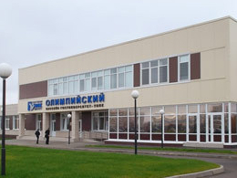
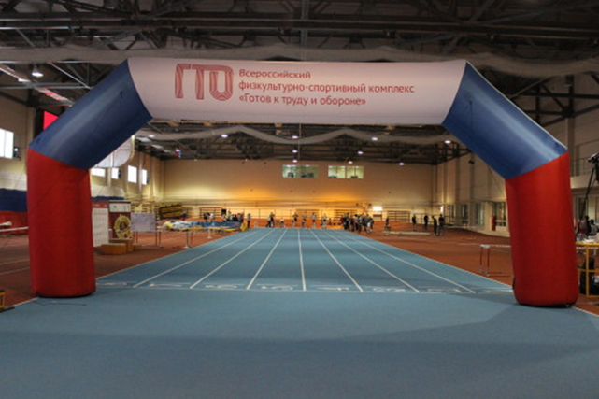
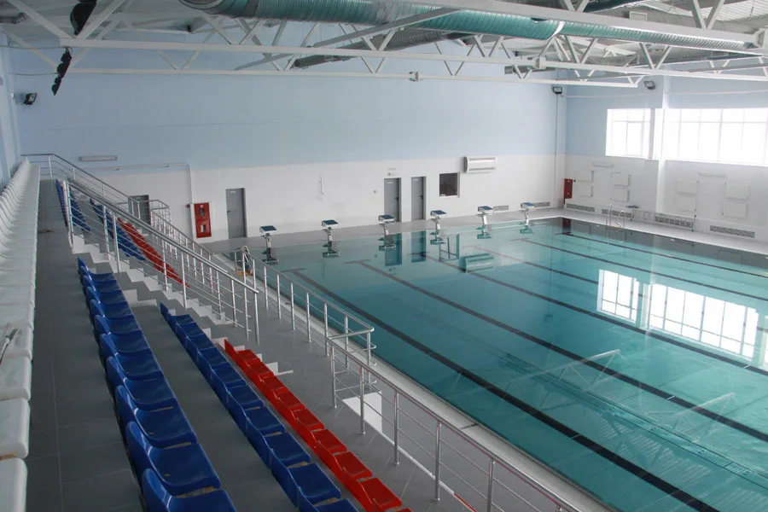
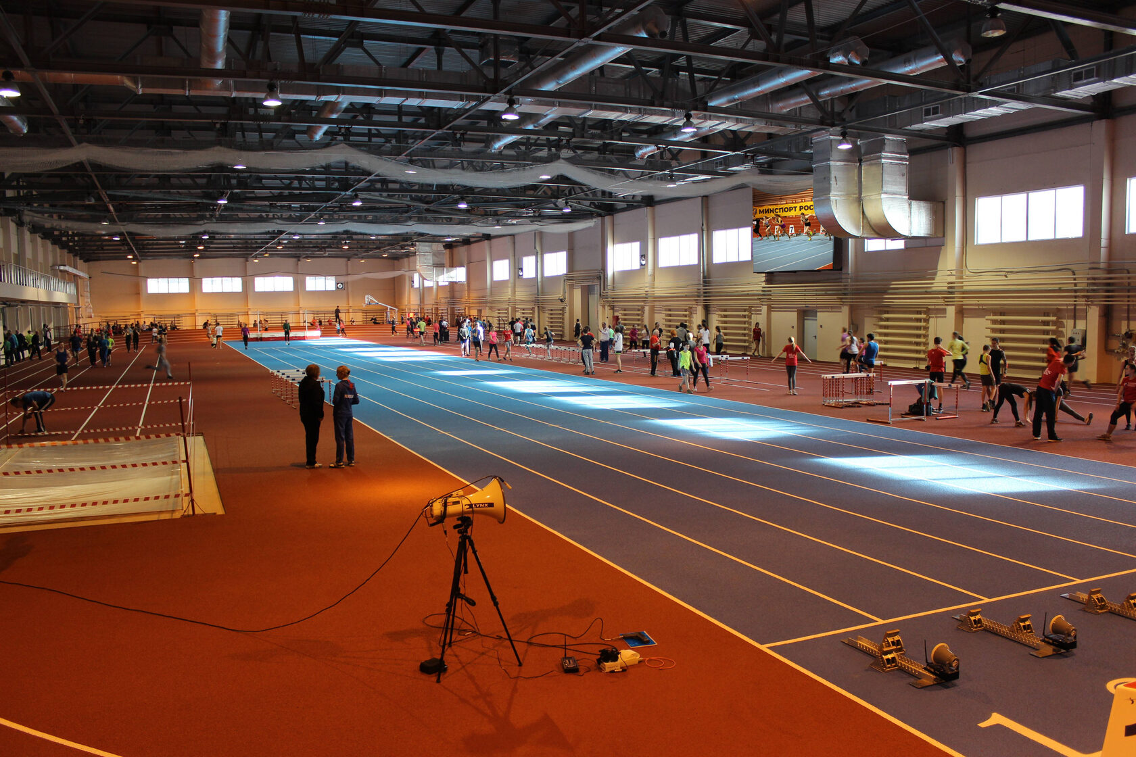
Легкоатлетический манеж БП ОУ ОО «Училище олимпийского резерва», г. Орел, ул. Матросов, 5 Бассейн «Олимпийский» ОГУ имени И.С. Тургенева, г. Орел, ул. Скворцова, 5А Стрелковый тир БУ ОО «Центр спортивной подготовки», г. Орел, ул. Советская, 29
ВСЕРОССИЙСКИЙ ЭТАП

Slide 6
Состав команды на всероссийский этап
5 человек (4 участника + 1 руководитель)
один юноша и одна девушка в возрасте 16-17 лет
один юноша и одна девушка в возрасте 18-19 лет
один руководитель команды
Возраст участников Фестиваля ГТО определяется по состоянию на дату завершения IV (всероссийского) этапа Фестиваля ГТО

Slide 7
Программа всероссийского этапа Фестиваля ГТО
№ п/п | Виды программы | Количество участников
 |  | Юноши | Девушки
1 | Бег 60 м (с) | 2 | 2
2 | Бег 2000м (мин, с) | - | 2
3 | Бег 3000 м (мин, с) | 2 | -
4 | Подтягивание из виса на высокой перекладине (юн), низкой (дев) (количество раз) или | 2 | 2
 | Сгибание и разгибание рук в упоре лежа на полу (количество раз)
5 | Наклон вперед из положения стоя на гимнастической скамье | 2 | 2
6 | Прыжок в длину с разбега или прыжок в длину с места толчок двумя ногами (см) | 2 | 2
7 | Поднимание туловища из положения лежа на спине (количество раз за 1 мин) | 2 | 2
8 | Плавание на 50 м (мин, с) | 2 | 2
9 | Метание спортивного снаряда 700 г. (юн), 500 г. (дев) | 2 | 2
10 | Стрельба из положения сидя или стоя с опорой локтей о стол или стойку, дистанция 10 м (очки): из пневматической винтовки с открытым прицелом, либо «электронного оружия» | 2 | 2
Фестиваль ГТО проводится в соответствии с государственными требованиями к уровню физической подготовленности населения при выполнении нормативов комплекса ГТО, утвержденными приказом Минспорта России от 12 февраля 2019 г. № 90 и в соответствии с методическими рекомендациями по организации и выполнению нормативов испытаний ВФСК ГТО от 1 февраля 2018 года.

Slide 8
Предварительная заявка на всероссийский этап Фестиваля ГТО
предварительная заявка на участие во всероссийском этапе Фестиваля ГТО по форме согласно Приложению 1 к Положению о Всероссийском летнем фестивале ГТО среди обучающихся профессиональных образовательных организаций V-VI ступень
согласие на обработку персональных данных от каждого участника команды
копия студенческого билета каждого участника команды, заверенная руководителем образовательной организации
копия паспорта каждого участника команды, заверенная руководителем образовательной организации
заверенная копия итогового протокола командного первенства соревнований III этапа Фестиваля ГТО, подписанная главным судьей и главным секретарем данного мероприятия и заверенная печатью проводящей организации.
предварительная заявка и документы участников подаются на Единой информационной площадке по направлению «Физическая культура и спорт в образовании» (еип-фкис.рф) в системе личного кабинета ответственного в субъекте за предоставление информации
Сроки подачи предварительной заявки – до 25 мая 2022 г.

